Slide 1
Citace a citační software
úvod do citování pro studenty MVZ
Blanka Farkašová
Masarykova univerzita
Fakulta sociálních studií
Ústřední knihovna
Brno, 23. 10. 2019
Notes:
1

Slide 2
Obsah přednášky
úvod
proč citujeme
plagiátorství
citační styly
norma ČSN ISO 690
citace v textu
bibliografické citace v seznamu literatury
příklady bibliografických citací
citační software
úkol – online cvičení

Slide 3
Úvod
Video University of Guelph, McLaughlin Library

Slide 4
Citát
doslovné převzetí cizí myšlenky
odlišení od vlastního textu
uvozovky
změna stylu písma (kurzíva)
delší text – více než 4-5 řádků
samostatný odstavec
odsazení (5pt)
uvozovky, kurzíva
odkaz na zdroj = citace v textu

Slide 5
Citát
dle autorského zák. (120/2000 Sb. §31) lze užít výňatky z děl jiných autorů v odůvodněné míře
rozumná délka převzatého textu – přebíráme jen to co je nezbytně nutné (zpravidla max. 1 odstavec)
pozor na nepřiměřený počet citátů
není přesně vymezeno kolik citátů je možné použít, vždy záleží na konkrétním textu a druhu práce, u prací kompilačního charakteru lze očekávat větší počet citátů než u původních výzkumů
v práci musí být dostatek prostoru na vlastní text

Slide 6
Citát - ukázka
„Uvádíme-li v práci poprvé nový termín, nezapomeňme předložit okamžitě jeho definici. Nejsme-li schopni výraz vyložit, nepoužívejme jej. Má-li se pak jednat o jeden ze základních termínů naší diplomové práce a my nejsme schopni jej vysvětlit, je lépe všeho nechat a zabývat se něčím jiným“ (Eco, 1997, s. 194).

Slide 7
Parafráze
interpretace cizí myšlenky vlastními slovy
větší míra zapracování do vlastního textu
neměnit původní myšlenku!!!
výtah – zkrácení textu, držíme se originální myšlenky bez přidání vlastních pohledů
parafráze nejsou graficky odlišeny
odkaz na zdroj = citace v textu

Slide 8
Parafráze - ukázka
V diplomové práci není možné používat termíny bez jejich bližšího vysvětlení. V případě, že nejsme schopni nějaký termín náležitě vysvětlit, pak jej nemůžeme v práci uvádět. A pokud zjistíme, že neumíme definovat ani základní termíny z dané problematiky, tak bude jistě lepší popřemýšlet o zcela jiném tématu práce (Eco, 1997, s. 194).

Slide 9
Bibliografické citace/reference
na konci textu seznam použité literatury, který obsahuje bibliografické citace
přesné a úplné informace o dokumentu, který autor použil při psaní své práce
propojení s citacemi v textu

Slide 10
Bibliografické citace/reference – ukázka
ECO, Umberto, 1997. Jak napsat diplomovou práci. Olomouc: Votobia. Velká řada, sv. 27. ISBN 80-719-8173-7.

Slide 11
Proč
citujeme

Slide 12
Proč citujeme
autorský zákon (121/2000 Sb.) – ochrana intelektuálního vlastnictví a autorských práv
citační etika
citovat všechny použité zdroje
citovat přesně, aby bylo možno jednoznačně identifikovat a dohledat použité zdroje
zpětné ověření uvedených tezí
podpoření naší argumentace
důkaz znalosti tématu
získání širšího kontextu k popisované problematice
možnost uvedení čtenáře do souvislostí
citační analýza – zkoumání vazeb mezi autory, hodnocení citovanosti díla, hodnocení kvality díla a autora

Slide 13
Co nemusíme citovat
základní informace z oboru, všeobecně známá fakta
voda vaří při 100°C
nejvyšší hora ČR je Sněžka
první prezident zvolený přímou volbou je Miloš Zeman
pokud dáváme ale tyto základní fakta do kontextu – musíme citovat

Slide 14
Plagiátorství
Plagiarism. In: Techsparks [online]. [cit. 2018-09-20]. Dostupné z: https://www.techsparks.co.in/online-thesis-plagiarism-checker-for-students-and-teachers/

Slide 15
Definice plagiátorství
Představení duševního díla jiného autora půjčeného nebo napodobeného v celku nebo z části, jako svého vlastního.
Za plagiátorství lze považovat úmyslné kopírování cizího textu a jeho vydávání za vlastní, nedbalé nebo nepřesné citování použité literatury, opomenutí citace (byť neúmyslné) některého využitého zdroje.
(Norma ČSN ISO 5127)
(Definice plagiátorství na MU)

Slide 16
Formy
plagiátorství

Slide 17
Formy plagiátorství
převzetí celého textu nebo části textu jiného autora a vydávání za vlastní text bez uvedení citace
kopírování z jednoho nebo z více zdrojů (mashup)
drobné úpravy v kopírovaném textu
použití obrázků, tabulek, grafů apod. bez uvedení zdroje
doslovné citáty bez uvozovek
(ne)vědomé opomenutí citace zdroje, který byl použit
nepřesné/chybné citování, které znemožňuje dohledání použitého zdroje
citování zdroje, který nebyl použit (vylepšování literatury)
necitování vlastních prací - autoplagiátorství
citování vlastních prací bez zřejmé souvislosti s novým dílem

Slide 18
Citační
styly

Slide 19
Citační styl
soubor pravidel určující, jak psát:
citace v textu
bibliografické citace v seznamu použité literatury
stovky citačních stylů
oborové citační styly, citační styly vědeckých společností, citační styly jednotlivých časopisů ….
každý citační styl má svá pravidla – manuály
vždy dodržujeme citační styl vydavatele/zadavatele práce

Slide 20
Nejpoužívanější styly na FSS
ČSN ISO 690
interpretace normy: BIERNÁTOVÁ, Olga a Jakub SKŮPA. Bibliografické odkazy a citace dokumentů. Brno, 2011
Iva: informační výchova na UTB ve Zlíně [online kurz]
APA style - American Psychological Association
oficiální web https://www.apastyle.org/
manuál ke stylu + příklady https://owl.purdue.edu/owl/research_and_citation/apa_style/apa_formatting_and_style_guide/general_format.html
blog https://blog.apastyle.org/
Chicago Manual of Style
web https://www.chicagomanualofstyle.org/home.html
manuál + příklady https://libguides.williams.edu/citing/chicago-author-date
citační styl Sociologického časopisu
manuál dostupný na webu časopisu: http://sreview.soc.cas.cz/cs/page/3-formalni-stranka-rukopisu
citační styl Politologického časopisu
manuál dostupný na webu časopisu: http://www.politologickycasopis.cz/cz/o-politologickem-casopisu/zpusoby-citace

Slide 21
Norma
ČSN ISO 690

Slide 22
Citace v textu
3 možné metody, vždy vyberte jen jednu:
metoda jméno-datum (harvardský styl)
metoda číselných odkazů
poznámky pod čarou

Slide 23
Metoda jméno-datum
(příjmení autora, rok, strana)
(Šimoník, 2003, s. 33)
strana je povinná u tištěných zdrojů, u el. zdrojů není nutno uvádět
(Šimoník, 2003)
více autorů – nutné uvádět vždy prvního, možné uvést všechny
(Fiala a Pitrová, 2009, s. 125)
pokud je autorem korporace (organizace), uvedeme její jméno
(Adobe Creative Team, 2011)
chybí-li autor i korporace, pak uvádíme název, u dlouhých názvů uvádíme jen první slova
(Média a realita, 2004, s. 18)

Slide 24
Metoda jméno-datum
více děl od jednoho autora ze stejného roku:
v bibliografické citaci i v odkazu v textu se za rok vkládá index (písmeno a,b,c,d,...)
(Průcha, 2003b, s. 54)
odkazy se můžou vkládat různě do věty za citát či parafrázi, na konci věty se dá před tečku
... převzatý text dáváme do uvozovek (Bratková, 2008) nebo je lze i jinak zvýraznit (Cihlář, 2011).
odkazy na více zdrojů u jedné informace dáváme do jedné závorky
(Bratková, 2008; Cihlář, 2011)

Slide 25
Metoda jméno-datum
pokud je ve větě uvedeno příjmení citovaného autora, vypouštíme ho ze závorky
... a tento pojem definuje Šimoník (2003, s. 34) takto,....
typ závorky – zpravidla kulaté závorky, možnost zvolit jiné, ale nutné dodržet v celé práci jeden styl

Slide 26
Seznam literatury u metody jméno-datum
v soupisu použité literatury je rok hned za autory (pokud není autor, tak za názvem), rok vydání se dále ve vydavatelských údajích neuvádí
FIALA, Petr a Markéta PITROVÁ, 2009. Evropská unie. 2., dopl. a aktualiz. vyd. Brno: Centrum pro studium demokracie a kultury. ISBN 9788073251802.
ŠIMONÍK, Oldřich, 2003. Úvod do školní didaktiky. Brno: MSD. ISBN 80-86633-04-7.
Média a realita, 2004. Brno: Masarykova univerzita.
pokud je v citaci celé datum, pak celé datum uvádíme v nakladatelských údajích, za jméno autora píšeme pouze rok
SRBECKÁ, Gabriela, 2010. Rozvoj kompetencí studentů ve vzdělávání. Inflow: information journal [online]. Brno, 02. 07. 2010, roč. 3, č. 7 [cit. 2016-10-10]. Dostupné z: http://www.inflow.cz/printpdf/10835

Slide 27
Metoda jméno-datum příklady

Slide 28
Číslování citací
každá bibliografická citace má své jedinečné číslo v seznamu použité literatury
12. FIALA, Petr a Markéta PITROVÁ. Evropská unie. … . . .
25. KRATOCHVÍL, Zdeněk. Kvalitativní výzkum … . . .
48. ŠIMONÍK, Oldřich. Úvod do školní didaktiky ….
číslo citace se použije v textu
..., což s sebou může přinášet problémy (25, s. 158).
..., toto ale není dle Šimoníka (48) přípustné.
více odkazů u jedné informace
(25, s. 158; 48)
typ závorky – zpravidla kulaté závorky, možnost zvolit jiné, ale nutné dodržet v celé práci jeden styl

Slide 29
Číslování citací – příklady

Slide 30
Poznámky pod čarou
funkce vložit poznámku pod čarou ve Wordu
Například Průcha¹ definuje tento termín ... Problémem se zabývá i Šimoník ² …
pod čarou zkrácená citace: příjmení a jméno autora/autorů, název, strana
¹ PRŮCHA, Jan. Pedagogický slovník, s. 124.
² ŠIMONÍK, Oldřich. Úvod do školní didaktiky.
pokud je autorem korporace, uvedeme její jméno
Adobe Creative Team. Adobe InDesign CS5, s. 188.

Slide 31
Poznámky pod čarou
bez autora i korporace => jen název
Média a realita, s. 18.
u částí dokumentů (např. u článků) není název kurzívou
SRBECKÁ, Gabriela. Rozvoj kompetencí studentů ve vzdělávání.
každá citace má vždy nové číslo
citaci lze vkládat kamkoliv do věty
hned za citovanou pasáž
na konci věty před tečku

Slide 32
Poznámky pod čarou
odkazy na stejný zdroj pod sebou – tamtéž
²⁵⁾ FIALA, Petr a Markéta PITROVÁ. Evropská unie, s. 18.
²⁶⁾ tamtéž, s. 25.

Slide 33
Poznámky pod čarou - příklady

Slide 34
Bibliografické citace

Slide 35
Zásady citování
jednotný styl všech citací
dodržujeme citační pravidla vydavatele / zadavatele
pořadí údajů dané citačním stylem
údaje přebíráme z citovaného dokumentu
pokud údaj chybí, zkusíme dohledat z jiných zdrojů nebo odhadneme [tyto údaje se zapisují v hranatých závorkách], příp. údaj vynecháme
údaje zapisujeme v jazyce dokumentu; stránkování a poznámky uvádíme v jazyce, v kterém píšeme práci
transliterace do latinky

Slide 36
Obecná struktura
Autor/Autoři části dokumentu
Název: podnázev části dokumentu
název a podnázev části dokumentu nepíšeme kurzívou
Autor/autoři – primární odpovědnost
příjmení vždy velkými písmeny
autory zapisujeme v podobě a v pořadí, v jakém jsou uvedeny v dokumentu, ale jméno prvního autora je v invertované podobě
jeden autor: PŘÍJMENÍ, Jméno
více autorů: PŘÍJMENÍ, Jméno, Jméno PŘÍJMENÍ a Jméno PŘÍJMENÍ
hodně autorů – uvádíme prvního a zkratku „et al“ nebo českou „aj.“ „a kol.“: PŘÍJMENÍ, Jméno et al.
u editorů, redaktorů atd. uvádíme jejich roli za jménem: PŘÍJMENÍ, Jméno, ed.
autorem je korporace: JMÉNO KORPORACE
Název: podnázev
píšeme kurzívou
dlouhý název lze zkrátit, vynechaná slova nahradíme třemi tečkami
podnázev (nepovinný údaj) oddělujeme od názvu dvojtečkou
chybějící název – v hranatých závorkách uvedeme náhradní název
Pouze u částí dokumentu (článek, příspěvek …)
Povinné údaje, pokud jsou v dokumentu uvedeny
Nepovinné údaje

Slide 37
Obecná struktura
Typ nosiče (povinný u jiných než tištěných dokumentů)
píšeme v hranatých závorkách
[online], [CD], [DVD]
Vydání / verze
povinný údaj, ale není nutné uvádět pokud se jedná o první vydání
zápis lze zkracovat: 2. doplněné vydání = 2. dopl. vyd. 3rd edition = 3rd ed.
Další tvůrce – sekundární odpovědnost (nepovinný údaj)
překladatel, ilustrátor
příjmení píšeme velkými písmeny, např.: Přel. Martin HILSKÝ.
Místo vydání
u více míst vydání uvádíme jen první
do kulaté závorky za místo lze napsat upřesnění, např. Virginia (Nevada)
Nakladatel
nezapisujeme zkratku obchodního označení (s.r.o., Ltd., aj.), křestní jména a slova jako “a syn” atd. Grada, a. s. = Grada John Wiley & Sons = Wiley

Slide 38
Obecná struktura
Datum vydání
rok vydání, pokud je uvedeno můžeme uvést celé datum (především u online zdrojů)
u článků z novin zapisujeme vždy celé datum
pokud přebíráme datum z copyrightu, zapisujeme: c2016 nebo ©2016
chybějí datum - dohledat z jiných zdrojů, odhadnout (zapisujeme v hranatých závorkách), např. [cca 1975], nebo lze zapsat [b. r.] , příp. údaj vynecháme
Číslování (u článků z časopisů)
2005, vol. 12, no. 3 nebo 2005, 12(3)
Strany (u článků, příspěvků)
uvádíme lokaci článku/příspěvku v rámci dokumentu
Datum aktualizace/revize (povinné u online zdrojů pokud je to uvedeno)
Datum citování (povinné u online zdrojů)
[cit. 2015-10-12]
Edice
Identifikátor (ISBN, ISSN, DOI)
Dostupnost (povinné u online zdrojů)
Poznámky

Slide 39
Získávání údajů pro citace

Slide 40
Citování tištěných dokumentů
citovaný text mít fyzicky u sebe
zdroje informací
titulní list
rub titulního listu
tiráž a další místa v knize
[externí zdroje]
[odhad]
pokud údaj chybí a nelze jej dohledat:
vynechá se
nikdy nelze vynechat název!

Slide 41
Citování elektronických dokumentů
problém nalezení bibliografických informací
zdroje informací
nadpisy
hlavička, metadata
titulek
[externí zdroje]
[odhad]
pokud údaj chybí a nelze jej dohledat:
vynechá se
nikdy nelze vynechat název!
nutné uvést údaje - typ nosiče, vydání/verze, datum aktualizace, datum citování [cit. RRRR-MM-DD], dostupnost

Slide 42
Citace různých druhů dokumentů

Slide 43
Druhy dokumentů
Pro vytvoření správné bibliografické citace je nutné si uvědomit jaký druh dokumentu chceme citovat
tištěný x elektronický
citujeme celek nebo jen část dokumentu
kniha x kapitola z knihy
časopis, noviny x článek
sborník x příspěvek ve sborníku
web x webová stránka, příspěvek na webu

Slide 44
Knihy
Autor/autoři. Název: podnázev. Vydání. Sekundární odpovědnost. Místo vydání: Nakladatelství, rok vydání. Edice: subedice, číslo edice. Standardní číslo. Dostupnost. Poznámky.
HOLZER, Jan. Politické strany Ruska: hledání identity. Brno: Centrum pro studium demokracie a kultury (CDK), 2004. Politologická řada. ISBN 8073250322.
KOTÍKOVÁ, Jaromíra, Miriam KOTRUSOVÁ a Helena VYCHOVÁ. Flexibilní formy práce ve vybraných zemích EU. Praha: VÚPSV, 2013. ISBN 978-80-7416-131-5. Dostupné také z: http://praha.vupsv.cz/Fulltext/vz_366.pdf

Slide 45
E-knihy
Autor/autoři. Název: podnázev [nosič]. Vydání. Sekundární odpovědnost. Místo vydání: Nakladatelství, rok/datum vydání, datum aktualizace [datum citování]. Edice: Subedice, číslo edice. Identifikátor. Dostupnost. Poznámky.
HURD, Elizabeth Shakman. The politics of secularism in international relations [online]. Princeton: Princeton university press, c2008 [cit. 2016-10-12]. ISBN 978-0-691-13466-6. Dostupné z: eBook Academic Collection (EBSCOhost)
KOTÍKOVÁ, Jaromíra, Miriam KOTRUSOVÁ a Helena VYCHOVÁ. Flexibilní formy práce ve vybraných zemích EU [online]. Praha: VÚPSV, 2013 [cit. 2016-02-09]. ISBN 978-80-7416-131-5. Dostupné z: http://praha.vupsv.cz/Fulltext/vz_366.pdf

Slide 46
Kapitola z knihy / e-knihy
Autor/autoři knihy. Název knihy: podnázev [nosič]. Vydání. Sekundární odpovědnost. Místo vydání: Nakladatelství, rok vydání, rozsah stran. Název a označení kapitoly [datum citování]. Edice: subedice, číslo edice. Standardní číslo. Dostupnost. Poznámky.
HENRY, Miriam et al. Understanding Schooling: An Introductory Sociology of Australian Education. Florence: Routledge, 1988, s. 18-39. Beeing a teacher. ISBN 9780415008952.
DUCK, Steve. Rethinking Relationships [online]. Los Angeles: SAGE, 2012, s. 1-29. Old and new ways of seeing relationships. [cit. 2016-01-14]. ISBN 9781452230405. Dostupné z: http://knowledge.sagepub.com/view/rethinking-relationships/n1.xml

Slide 47
Sborník (editovaná monografie)
Editor/editoři sborníku, ed/eds. Název sborníku: podnázev sborníku. Vydání. Sekundární odpovědnost sborníku. Místo vydání: Nakladatelství, rok vydání. Edice: subedice, číslo edice. Identifikátor. Dostupnost. Poznámky.
DANČÁK, Břetislav, Petr FIALA a Vít HLOUŠEK, eds. Evropeizace: nové téma politologického výzkumu. Brno: Masarykova univerzita, Mezinárodní politologický ústav, 2005. ISBN 80-210-3865-9.

Slide 48
E-sborník (editovaná monografie)
Editor/editoři sborníku, ed/eds. Název sborníku: podnázev sborníku [online]. Vydání. Sekundární odpovědnost sborníku. Místo vydání: Nakladatelství, rok vydání [datum citování]. Edice: subedice, číslo edice. Identifikátor. Dostupnost. Poznámky.
ADIONG, Nassef Manabilan, ed. International relations and Islam: diverse perspectives [online]. Newcastle upon Tyne: Cambridge Scholars, 2013 [cit. 2016-10-21]. ISBN 14-438-4896-4. Dostupné z: databáze EBSCO.

Slide 49
Příspěvek (kapitola) ze sborníku
Autor/autoři příspěvku. Název: podnázev příspěvku. In: Editor/editoři sborníku. Název sborníku: podnázev sborníku. Vydání. Sekundární odpovědnost sborníku. Místo vydání: Nakladatelství, rok vydání, rozsah stran. Edice: subedice, číslo edice. Identifikátor. Dostupnost. Poznámky.
HAVLÍK, Vlastimil. Euroskeptické politické strany v Dánsku. In: DANČÁK, Břetislav, Petr FIALA a Vít HLOUŠEK, eds. Evropeizace: nové téma politologického výzkumu. Brno: Masarykova univerzita, Mezinárodní politologický ústav, 2005, s. 96-104. ISBN 80-210-3865-9.

Slide 50
E-příspěvek (kapitola) ze sborníku
Autor/autoři příspěvku. Název: podnázev příspěvku. In: Editor/editoři sborníku. Název sborníku: podnázev sborníku [nosič]. Vydání. Sekundární odpovědnost sborníku. Místo vydání: Nakladatelství, rok vydání, datum aktualizace, rozsah stran [datum citování]. Edice: subedice, číslo edice. Identifikátor. Dostupnost. Poznámky.
VARON, Ari. Islamic identity politics and European polity. In: ADIONG, Nassef Manabilan, ed. International relations and Islam: diverse perspectives [online]. Newcastle upon Tyne: Cambridge Scholars, 2013, s. 111-138 [cit. 2016-10-21]. ISBN 14-438-4896-4. Dostupné z: databáze EBSCO.

Slide 51
Článek
Autor/autoři článku. Název článku: podnázev článku. Název periodika: podnázev periodika. Rok vydání, ročník, číslo, rozsah stran. Standardní číslo. Dostupnost. Poznámky.
PANKE, Diana a Ulrich PETERSOHN. Why international norms disappear sometimes. European Journal of International Relations. 2011, vol. 18, issue 4, s. 719-742. ISSN 1354-0661.
MALENOVSKÝ, Jiří. Poznámky k mezinárodněprávním aspektům projednání otázky Krymu v OSN. Mezinárodní vztahy. 2015, 50(3), 24-40. ISSN 0323-1844. Dostupné také z: databáze ProQuest

Slide 52
E-článek
Autor/autoři článku. Název článku: podnázev článku. Název periodika: podnázev periodika [nosič]. Rok/datum vydání, ročník, číslo, rozsah stran, datum aktualizace [datum citování]. Identifikátor. Dostupnost. Poznámky.
ČERNOHOUS, Tomáš a Zdeněk KŘÍŽ. African Union as a Platform of African Conflict Management. Obrana a strategie [online]. 2014, 14(2), 5-16 [cit. 2015-10-07]. DOI: 10.3849/1802-7199.14.2014.02.005-016. Dostupné z: http://www.defenceandstrategy.eu
ROSS, Michael L. Will oil drown the Arab spring? Democracy and the resource curse. Foreign Affairs [online]. 2011, vol. 90, no. 5, s. 2-7 [cit. 2016-10-04]. Dostupné z: http://www.jstor.org/stable/23041770

Slide 53
Novinový článek/e-článek
Autor/autoři článku. Název článku: podnázev článku. Název periodika: podnázev periodika [nosič]. Celé datum vydání, ročník, číslo, rozsah stran [datum citování]. Identifikátor. Dostupnost. Poznámky.
BALÍK, Stanislav. Úsvit jiných časů. Mladá fronta dnes. 25. 2. 2015, roč. 26, č. 47, s. A12.
Průměrné zdanění v USA. Lidové noviny [online]. 20.11. 2012, roč. 25, č. 271, s. 16 [cit. 2014-10-15]. Dostupné z: Anopress.cz

Slide 54
Periodikum
Název periodika: podnázev periodika. Místo vydání: Nakladatelství, rok vydání*, číslování. ISSN. Dostupnost. Poznámky.
* u celého časopisu uvádíme odkdy časopis vychází, případně rozsah let, kdy vycházel u popisu jednoho čísla časopisu uvedeme rok vydání, ročník a označení daného čísla
Citace časopisu jako celku:
Politologický časopis. Brno: Mezinárodní politologický ústav Masarykovy univerzity, 1994-. ISSN 1211-3247. 4 čísla ročně.
Citace jednoho čísla časopisu:
Politologický časopis. Brno: Mezinárodní politologický ústav Masarykovy univerzity, 2013, 20(3). ISSN 1211-3247.

Slide 55
E-periodikum
Název periodika: podnázev periodika [online]. Místo vydání: Nakladatelství, rok vydání*, číslování. [datum citování]. ISSN. Dostupnost. Poznámky.
* u celého časopisu uvádíme odkdy časopis vychází, případně rozsah let, kdy vycházel u popisu jednoho čísla časopisu uvedeme rok vydání, ročník a označení daného čísla
Citace časopisu jako celku:
Inflow: information journal [online]. Brno: Kabinet informačních studií a knihovnictví, Masarykova univerzita, Filozofická fakulta, 2008- [cit. 2016-02-20]. ISSN 1802–9736. Dostupné z: http://www.inflow.cz
Citace jednoho čísla časopisu:
Inflow: information journal [online]. Brno: Kabinet informačních studií a knihovnictví, Masarykova univerzita, Filozofická fakulta, únor 2014 [cit. 2016-02-20]. ISSN 1802–9736. Dostupné z: http://www.inflow.cz/archiv?year=2014&month=2

Slide 56
Akademická práce/e-práce
Autor. Název: podnázev [online]. Místo odevzdání práce – sídlo školy, datum odevzdání práce [datum citování]. Dostupnost. Poznámky (zde uvádíme druh práce, vedoucí práce, instituce, kde byla práce obhájena).
KOĎOUSKOVÁ, Hedvika. Vliv Německa a Itálie na vývoji Španělské občanské války. Brno, 2006. Bakalářská práce, vedoucí práce Vít Hloušek. Masarykova univerzita, Fakulta sociálních studií, Katedra mezinárodních vztahů a evropských studií.
JANKŮ, Monika. Mateřství a dětství očima žen různých generací [online]. Brno, 2008 [cit. 2015-10-12]. Dostupné z: http://is.muni.cz/th/78718/fss_m_a2. Vedoucí magisterské diplomové práce Miroslava Štěpánková. Masarykova univerzita, Fakulta sociálních studií, Katedra psychologie.

Slide 57
Legislativa
Není definováno v normě, odvozeno z obecné struktury!
Působnost. Primární odpovědnost. Název: podnázev. In: Název sbírky: podnázev sbírky. Rok vydání, část, rozsah stran. Dostupnost. Poznámky.
ČESKO. Zákon č. 111 ze dne 22. dubna 1998 o vysokých školách a o změně a doplnění dalších zákonů (zákon o vysokých školách). In: Sbírka zákonů České republiky. 1998, částka 39, s. 5388-5419. Dostupné také z: http://aplikace.mvcr.cz/archiv2008/sbirka/1998/sb039-98.pdf
Na právnických fakultách se při citování vychází z Legislativních pravidel vlády (s. 48-52).

Slide 58
Normy a standardy
Označení. Název: podnázev. Vydání. Místo vydání: Nakladatelství, rok/datum vydání. Dostupnost. Poznámky.
ČSN EN 62270. Automatizace vodních elektráren: pokyn pro řízení pomocí počítače. Praha: Český normalizační institut, 1. 3. 2005. Třídící znak 08 5500.
ČSN ISO 690. Informace a dokumentace: pravidla pro bibliografické odkazy a citace informačních zdrojů. Praha: Úřad pro technickou normalizaci, metrologii a státní zkušebnictví, 2011. Třídící znak 01 0197.

Slide 59
Kartografické materiály
Autor/autoři. Název: podnázev. [Měřítko, pokud není součástí názvu]. Vydání. Sekundární odpovědnost. Místo vydání: Nakladatelství, rok vydání, rozměr. Edice: Subedice, číslo edice. Identifikátor. Dostupnost. Poznámky.
Třeboňsko: velká cykloturistická mapa. [1:60 000]. Vizovice: Shocart, 2006. Velká cykloturistická mapa, č. 161. ISBN 978-80-7224-565-9.
KLUB ČESKÝCH TURISTŮ. Králický Sněžník: turistická mapa 1:50 000. 4. vyd. Praha: Trasa, 2011. Edice Klubu českých turistů, sv. 53. ISBN 9788073243166.

Slide 60
Obrázky / e-obrázky
Autor/autoři obrázku. Název obrázku: podnázev [online]. In: Primární odpovědnost zdrojového dokumentu. Název zdroje: podnázev. Vydání. Místo vydání: Nakladatelství, rok vydání [datum citování]. Lokace v dokumentu. Identifikátor. Dostupnost. Poznámky.
Automobil u staré radnice. In: ŘEPA, Milan, Karel LOCHMAN a František HAVÍŘ, sest. Rousínov v proměnách času. Brno: F.R.Z. agency, 2012, s. 15. ISBN 978-80-87332-52-8.
[Ikona RSS]. In: Pixbay.com [online]. 5. prosince 2013 [cit. 2014-03-20]. Dostupné z: http://pixabay.com/static/uploads/photo/2011/08/14/18/11/rss-8645_640.png

Slide 61
Firemní dokumenty
Autor/autoři. Název: podnázev [online]. Vydání/verze. Sekundární odpovědnost. Místo vydání: Nakladatelství, rok vydání [datum citování]. Identifikátor. Dostupnost. Poznámky.
Úvod do informačních zdrojů: studijní pomůcka k projektu Od rozvoje k inovacím. Zlín: Knihovna Univerzity Tomáše Bati ve Zlíně, 2010. Interní publikace.
GM ELECTRONIC. Součástky pro elektrotechniku. Praha: GM electronic, 1998. Prodejní katalog.
Výroční zpráva 2014 [online]. Brno: Ústřední knihovna Fakulty sociálních studií MU, c2015 [cit. 2015-10-12]. Dostupné z: http://knihovna.fss.muni.cz/ckeditor/includes/files/Soubory/uk_fss_vyrocni%20zprava_2014.pdf

Slide 62
Dokumenty online
pro vytvoření správné citace není rozhodující formát (pdf, doc …), ale co v souboru je (článek, celá kniha, zpráva …)
Právem proti korupci: právní ochrana proti některým projevům korupce ve veřejné správě a justici [online]. Praha: Transparency International, 2012 [cit. 18. 10. 2012]. Dostupné z: https://www.transparency.cz/wp-content/uploads/alac_prav_proti_korupci_def.pdf
Knihovní řád Masarykovy univerzity [online]. Brno: Masarykova univerzita, 2014 [cit. 2015-10-07]. Dostupné z: http://www.muni.cz/services/library/files/knihovni-rad-2014.pdf. Směrnice MU č. 11/2014.

Slide 63
Webová sídla
Autor/autoři webu*. Název webu: podnázev webu [online]. Vydání/verze. Sídlo provozovatele: Provozovatel webu, rok/datum vydání, datum aktualizace [datum citování]. Identifikátor. Dostupnost. Poznámky.
* v případě, že je autor stejný jako provozovatel, je možné jej uvést jen v nakladatelských údajích
Masarykova univerzita [online]. Brno: Masarykova univerzita, c2019 [cit. 2019-10-05]. Dostupné z: http://www.muni.cz

Slide 64
Webové stránky
Autor/autoři stránky. Název stránky: podnázev stránky. Autor/autoři webu. Název webu: podnázev webu [online]. Vydání/verze. Sekundární odpovědnost webu. Sídlo provozovatele: Provozovatel webu, rok/datum vydání, datum aktualizace [datum citování]. Identifikátor. Dostupnost. Poznámky.
MASARYKOVA UNIVERZITA. Absolventi. Masarykova univerzita [online]. Brno: Masarykova univerzita, c2019 [cit. 2019-10-05]. Dostupné z: https://www.muni.cz/absolventi.

Slide 65
Příspěvek na webu
Autor/autoři příspěvku. Název příspěvku: podnázev příspěvku. In: Autor/autoři webu. Název webu : podnázev webu [nosič]. Vydání/verze. Sekundární odpovědnost webu. Sídlo provozovatele: Provozovatel webu, rok/datum vydání, datum aktualizace [datum citování]. Identifikátor. Dostupnost. Poznámky.
MASARYKOVA UNIVERZITA. Plagiátorství. In: Masarykova univerzita [online]. Brno: Masarykova univerzita, c2019 [cit. 2019-10-17]. Dostupné z: https://www.muni.cz/o-univerzite/uredni-deska/plagiatorstvi
Příspěvek na Wikipedii:
Henry Kissinger. In: Wikipedia: the free encyclopedia [online]. 19. 10. 2019, last modified 10 October 2019 [cit. 2019-10-19]. Dostupné z: https://en.wikipedia.org/w/index.php?title=Special:CiteThisPage&page=Henry_Kissinger&id=921992082

Slide 66
Příspěvek na webu
Příspěvek na blogu
LÍPA, Petr. Milion otázek, nepříliš mnoho odpovědí. In: Blog.respekt.cz [online]. 13. 10. 2019 [cit. 2019-10-17]. Dostupné z: https://lipa.blog.respekt.cz/milion-otazek-neprilis-mnoho-odpovedi/.
Twitter - příspěvek
OVČÁČEK, Jiří. [Mohou se tisíckrát ohánět morálkou…]. In: Twitter [online]. 30. 9. 2019 [cit. 2019-10-08]. Dostupné z: https://twitter.com/PREZIDENTmluvci/status/1178764225935749121.
Facebook – stránka
Knihovna FSS MU. In: Facebook [online]. [cit. 2016-10-20]. Dostupné z: https://www.facebook.com/knihovnafss/
Facebook – status
KNIHOVNA FSS MU. [Dnes začíná Open Access Week …]. In: Facebook [online]. [cit. 2016-10-20]. Dostupné z: https://www.facebook.com/knihovnafss/posts/693265740842770

Slide 67
Příspěvek na webu -video
Video na webu = příspěvek na webu:
videa na Youtube, Vimeo, Stream.cz atd. citujeme jako příspěvek na webu
TheInHD. Bibliografické citace a metody citování. In: Youtube [online]. 1. 5. 2011 [cit. 2019-10-07]. Dostupné z: https://www.youtube.com/watch?v=j-7j5k8WUek
ŘEZÁČ, Jan. Úvod do webdesignu [online]. In: Vimeo [online]. March 31, 2012 [cit. 2016-03-17]. Dostupné z: http://vimeo.com/39526905. Zveřejněno na kanálu uživatele KISK.

Slide 68
Pořad v TV nebo rozhlasu
Autor/autoři. Název pořadu: podnázev. Druh média, program/stanice, datum a čas vysílání. Dostupnost. Poznámky.
Studio ČT24. TV, ČT24, 30. listopadu 2012, 17:05. Dostupné z: http://www.ceskatelevize.cz/porady/10101491767-studio-ct24/212411058361130/

Slide 69
Část pořadu (rozhovor, jedna zpráva)
Autor/autoři příspěvku (u rozhovoru jméno osoby s níž je veden rozhovor). Název příspěvku: podnázev. In: Název pořadu: podnázev. Druh média, program/stanice, datum a čas vysílání. Dostupnost. Poznámky.
ECHIKSON, William. Google varuje před cenzurou internetu. In: Studio ČT24. TV, ČT24, 30. listopadu 2012, 17:05. Dostupné z: http://www.ceskatelevize.cz/porady/10101491767-studio-ct24/212411058361130/

Slide 70
Film
Název filmu [film]. Sekundární odpovědnost (režisér). Místo: vydavatel(filmová společnost), rok výroby/uvedení filmu. Dostupnost. Poznámky.
Ve stínu [film]. Režie David ONDŘÍČEK. Praha: Falcon, 2012. Oficiální webové stránky filmu jsou přístupné na http://www.vestinufilm.cz.
Inception [film]. Directed by Ch. NOLAN. USA: Warner Bros. Pictures, 2010.

Slide 71
Seriál
Název seriálu, řada, epizoda, název epizody. Druh média, program, datum premiéry. Dostupnost. Poznámky.
Zdivočelá země, řada IV, epizoda 12, Maděra na kolenou. TV, ČT1, 19. prosince 2012, 20:00. Dostupné také z: http://www.ceskatelevize.cz/ivysilani/10225075918-zdivocela-zeme-iv/209512120730012/

Slide 72
Úprava abecedního seznamu
bibliografických citací

Slide 73
Seznam bibliografických citací
abecední řazení podle příjmení prvního autora, u korporace podle prvního slova z jména korporace, u děl bez autora podle prvního významového slova v názvu
více děl od stejného autora řadíme chronologicky od nejstaršího
citace jednoho autora předchází citacím děl více autorů, které začínají stejným jménem
citace více autorů, které začínají stejným jménem, se řadí chronologicky
FIALA, Petr. Občané, demokraté a straníci. Brno: Centrum pro studium demokracie a kultury, 2015. ISBN 978-80-7325-355-4.
FIALA, Petr. Rozum a odvaha: jak čelit současným výzvám a krizím Evropy. Brno: Barrister & Principal, 2017. ISBN 978-80-7485-131-5.
FIALA, Petr, Miroslav MAREŠ a Petr SOKOL. Eurostrany: politické strany na evropské úrovni. Brno: Společnost pro odbornou literaturu - Barrister & Principal, 2007. ISBN 978-80-87029-05-3.
FIALA, Petr a Markéta PITROVÁ, 2009. Evropská unie. 2., dopl. a aktualiz. vyd. Brno: Centrum pro studium demokracie a kultury. ISBN 9788073251802.
FIALA, Petr a Miroslav BALAŠTÍK. Profesor na frontové linii. Brno: Host, Barrister & Principal, 2017. ISBN 978-80-7577-217-6.

Slide 74
Vytváříme citace

Slide 75
Co je citační SW?
generování citací
správa citací
editace, doplňování klíčových slov
třídění do složek
funkce
vkládání/import záznamů (z EIZ, z katalogů)
export do různých citačních stylů
vytváření seznamů literatury
vyhledávání
doplňky (např. plug-in do Wordu, lišty,...)

Slide 76
Citace.com
generátor citací
importy dle ISBN a DOI
návody
poradna na Facebooku

Slide 77
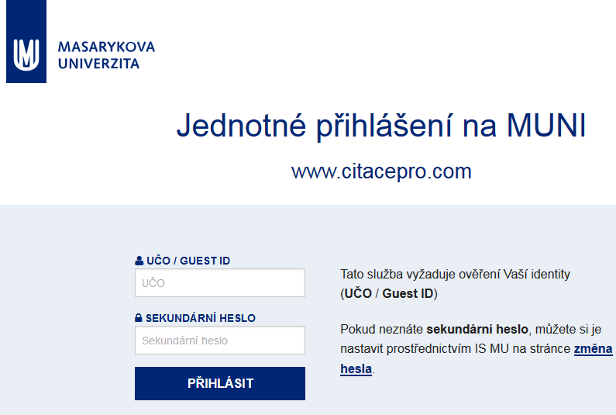
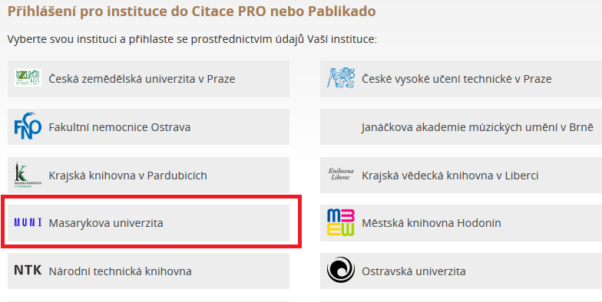
přístup: http://www.citacepro.com
od tvůrců Citace.com
podrobný návod
přihlášení
klikněte na ikonu Masarykova univerzita
zadejte UČO a sekundární heslo

Slide 79
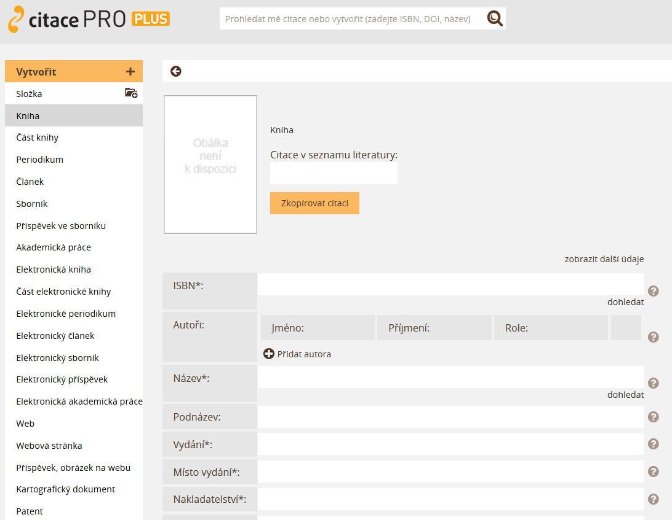
Vytváření citace:
Vytvořit –> v menu vybrat požadovaný typ dokumentu
formulář vyplnit ručně / automaticky přes ISBN, DOI

Slide 80
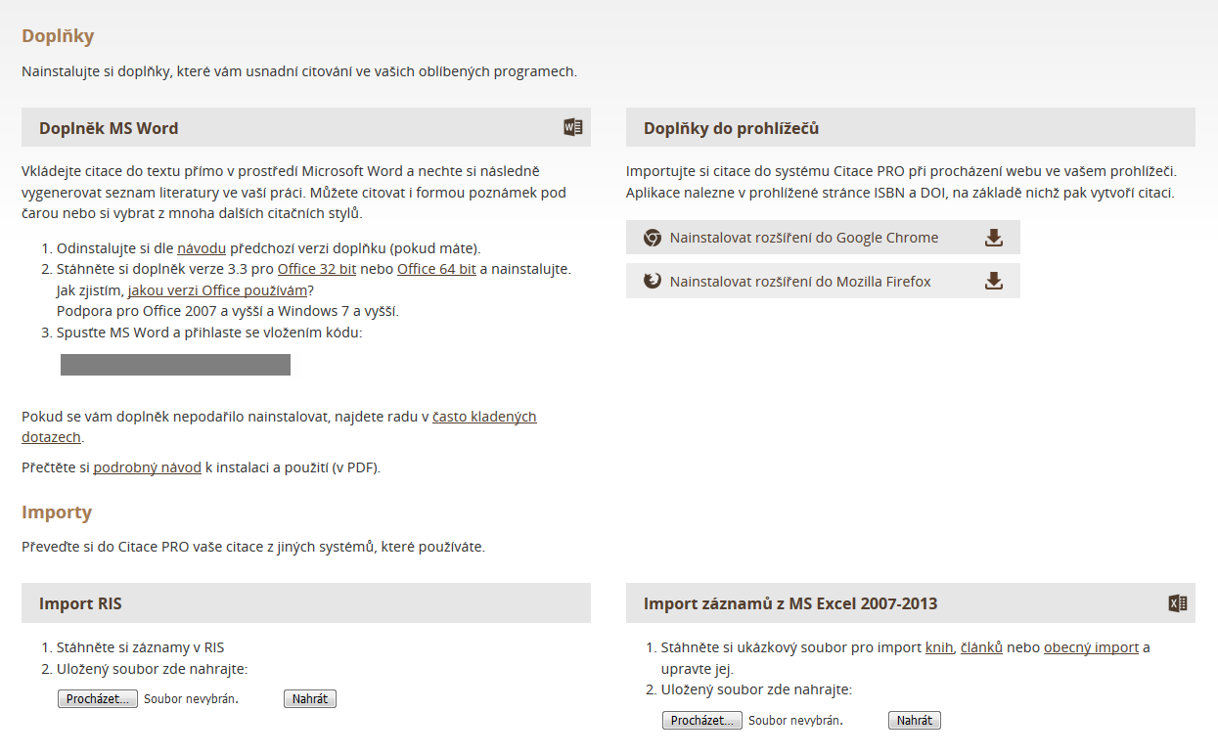
Nástroje
doplněk do wordu, do prohlížečů
importy
nápověda
FAQ

Slide 81
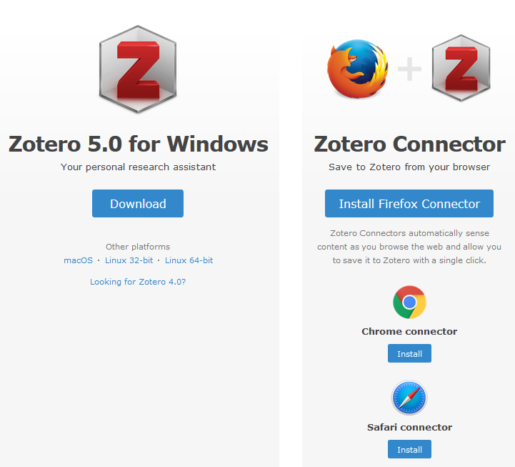
volně dostupný nástroj – ke stažení na https://www.zotero.org/
nejprve nainstalovat Zotero for Windows
poté Zotero Connector pro propojení s Firefoxem, Chromem nebo Safari, (rozšíření, které umožní stahovat záznamy přímo z webu)
v češtině
různé citační styly: https://www.zotero.org/styles

Slide 82
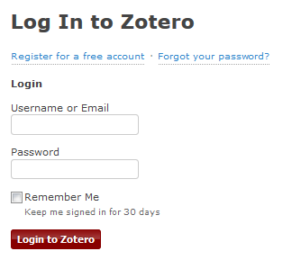
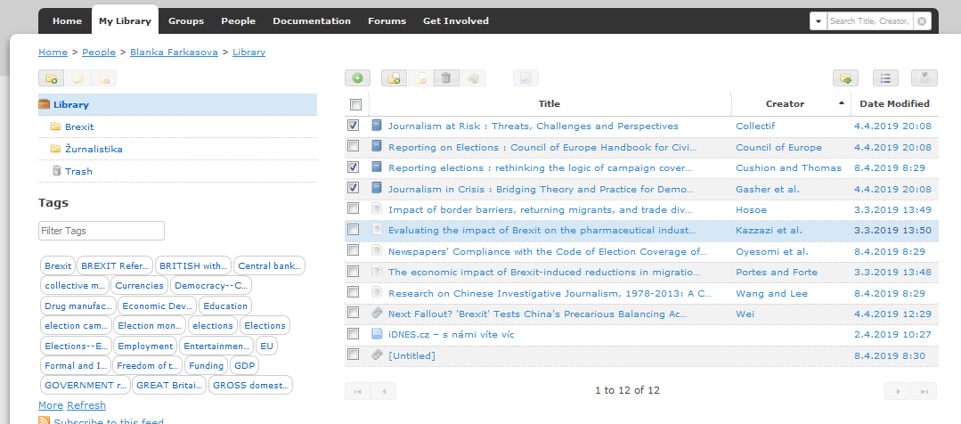
online přístup k účtu

Slide 83
Návody:
https://www.zotero.org/support/quick_start_guide
Knihovna univerzitního kampusu MU - interaktivní tutoriál

Slide 84
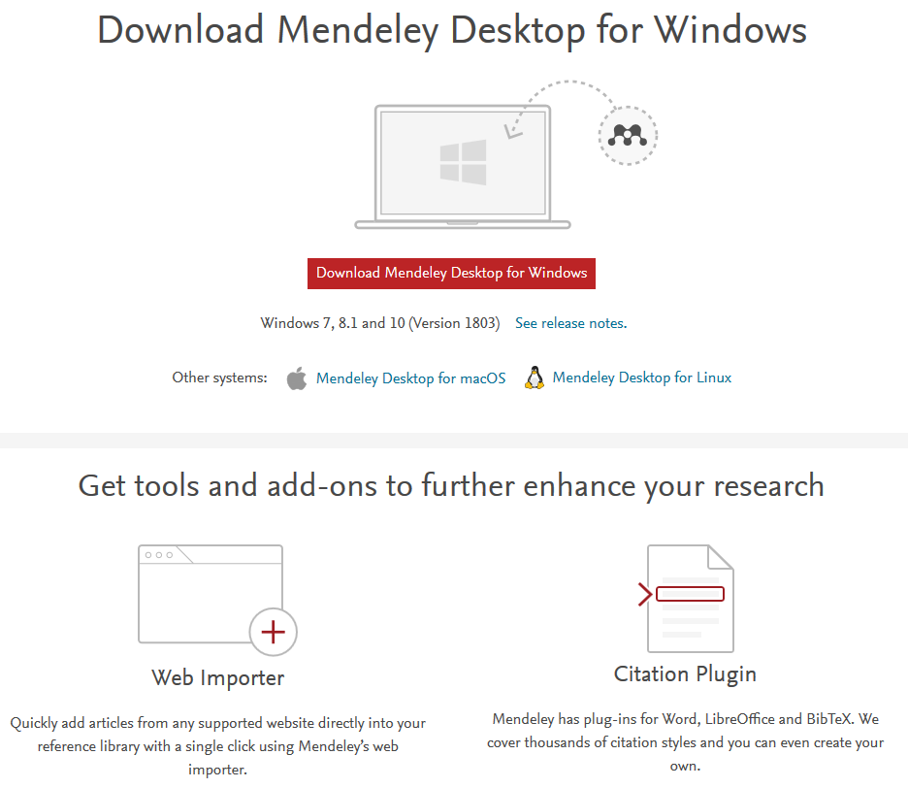
volně dostupný: https://www.mendeley.com
citační manažer
rozšíření do prohlížečů - importy citací z webu
plug-in do wordu
práce s plnými texty
kombinace citačního manažeru a sociální sítě (vědecký facebook)
vytváření skupin – sdílení citací, dokumentů, spolupráce na projektech
Návody
Getting Started with Medeley
další tutoriály: https://www.mendeley.com/guides/videos
návod v češtině -> Mendel. Univ. http://web2.mendelu.cz/cp_944_navody/Navody/m/Mendeley-navod_2016.pdf

Slide 85
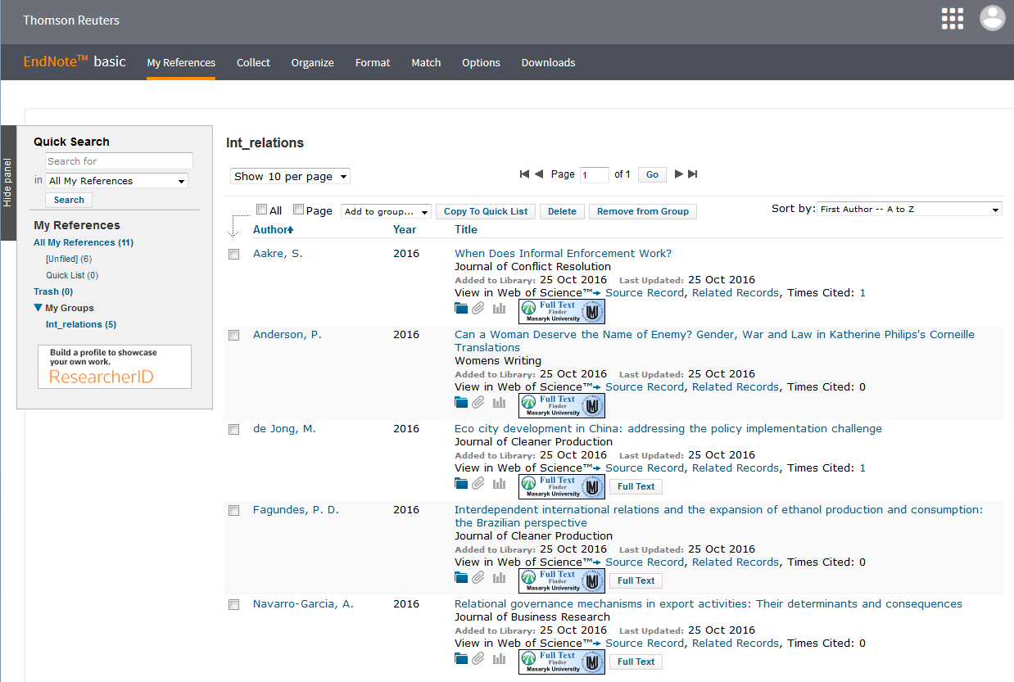
přístup: http://myendnoteweb.com
součástí Web of Science
registrace pro studenty MU zdarma

Slide 86
Citace v katalogu knihoven MU

Slide 87
Import citací do Citace PRO

Slide 88
Kontrola importovaných citací
stažené a automaticky generované citace je nutno kontrolovat a případně upravit
vždy se ujistěte, že byl zvolen správný citační styl
zkontrolujte překlepy, velká písmena, zda se naimportovali všichni autoři atd.
u online zdrojů je zpravidla nutné doplnit URL odkaz (Dostupné z: ….)

Slide 89
Úkol
v IS MU –> Odpovědníky –> Cvičení - citace
10 otázek (celkem 46 bodů)
možnost vyhotovení do 15. 11. 2019
úkol je dobrovolný
splněný úkol (min. 32 bodů) = +3 body do závěrečného testu

Slide 90
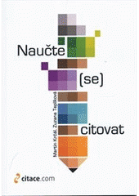
Doporučené zdroje
BIERNÁTOVÁ, Olga a Jan SKŮPA – Bibliografické odkazy a citace dokumentů: dle ČSN ISO 690 (01 0197) platné od 1. dubna 2011 [pdf, 1.3 MB]
BIERNÁTOVÁ, Olga – Bibliografické citace dle aktualizované normy ČSN ISO 690 [ppt, Slideshare]
Iva: informační výchova na UTB ve Zlíně [online kurz]
KRATOCHVÍL, Jiří – Jak citovat [pdf, 1.7 MB]
KRATOCHVÍL, Jiří et al. – Metodika tvorby bibliografických citací [e-publikace]
KRČÁL, Martin a Zuzana TEPLÍKOVÁ. Naučte (se) citovat. Blansko: Citace.com, 2014. ISBN 978-80-260-6074-1.

Slide 91
Děkuji Vám za pozornost
Blanka Farkašová
blanka@fss.muni.cz

Slide 92
Použitá literatura
ČSN ISO 5127 (01 0162) Informace a dokumentace - slovník. Praha: Český normalizační institut, 2003.
ČSN ISO 690. Informace a dokumentace: pravidla pro bibliografické odkazy a citace informačních zdrojů. Praha: Úřad pro technickou normalizaci, metrologii a státní zkušebnictví, 2011.
BIERNÁTOVÁ, Olga a Jakub SKŮPA. Bibliografické odkazy a citace dokumentů dle ČSN ISO 690 (01 0197) platné od 1. dubna 2011 [online]. Brno, 2. září 2011 [cit. 2019-04-10]. Dostupné z: http://www.citace.com/CSN-ISO-690.pdf
ISO 690: 2010. Information and documentation – Guidelines for bibliographic references and citations to information resources. Geneva: ISO, 2010.
Jak správně citovat a odkazovat na citace v textu. Iva: Informační výchova na UTB ve Zlíně [online]. Zlín: Univerzita Tomáše Bati ve Zlíně, Knihovna [cit. 2019-04-10]. Dostupné z: http://iva.k.utb.cz/?page_id=34
KATUŠČÁK, Dušan, Barbora DROBÍKOVÁ a Richard PAPÍK. Jak psát závěrečné a kvalifikační práce. Nitra: Enigma, c2008. ISBN 978-80-89132-70-6.
KRATOCHVÍL, Jiří. Jak citovat [online]. [Brno]: Masarykova univerzita, Knihovna univerzitního kampusu, c2014 [cit. 2019-03-17]. Dostupné z: https://kuk.muni.cz/animace/eiz/pdf.php?file=publikacni_etika/citace.pdf
KRATOCHVÍL, Jiří. Zotero: interaktivní tutoriál [online]. Brno: Knihovna univerzitního kampusu Masarykovy univerzity, c2017 [cit. 2019-04-08]. Dostupné z: https://kuk.muni.cz/vyuka/materialy/zotero/index.html
KRČÁL, Martin a Zuzana TEPLÍKOVÁ. Naučte (se) citovat. Blansko: Citace.com, 2014. ISBN 978-80-260-6074-1.
MASARYKOVA UNIVERZITA. Plagiátorství. In: Masarykova univerzita [online]. Brno: Masarykova univerzita, c2019 [cit. 2019-10-17]. Dostupné z: https://www.muni.cz/o-univerzite/uredni-deska/plagiatorstvi
UNIVERSITY OF GUELPH LIBRARY. Cite your sources: when / why to cite. In: Youtube.com [online]. 2013 [cit. 2019-04-09]. Dostupné z: https://www.youtube.com/watch?v=ziG9LtIjRUU
ZATLOUKALOVÁ, Vlasta. Mendeley: citační manažer a sociální síť [online]. Brno: Mendelova univerzita, Ústav vědecko-pedagogických informací a služeb, [2016] [cit. 2019-04-08]. Dostupné z: http://web2.mendelu.cz/cp_944_navody/Navody/m/Mendeley-navod_2016.pdf

